Slide 1
Викторина: «Что я знаю о Законе и Государственной власти в России и Пермском крае»
Презентация учителя МБОУ СОШ п.Уральский Губановой Ю.Л.

Slide 2
Первый тур
«Государственная власть»

Slide 3
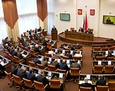
Государственная власть
К какой ветви власти относится Государственная Дума?
Ответ: законодательной

Slide 4
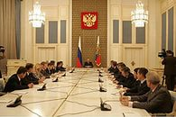
Государственная власть
К какой ветви власти относится Правительство Российской Федерации?
Ответ: исполнительной

Slide 5
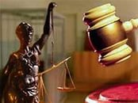
Государственная власть
К какой ветви власти относится Верховный Суд Российской федерации?
Ответ: судебной

Slide 6
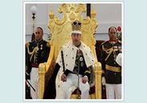
Государственная власть
При какой форме правления правитель может сказать: «Государство- это Я»
Ответ: монархия

Slide 7
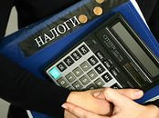
Государственная власть
Что государство собирает с граждан для содержания государственного аппарата, армии, полиции, выплаты пенсий и пособий?
Ответ: налоги

Slide 8
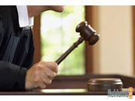
Государственная власть
Как называется государственный орган осуществляющий правосудие по административным, гражданским и уголовным делам?
Ответ: суд (суды общей юрисдикции)

Slide 9
Государственная власть
Законодательно закреплены три ветви власти, но существует мнение что есть и четвёртая ветвь власти. Назови её?
Ответ: СМИ (средства массовой информации)

Slide 10
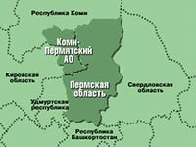
Государственная власть
Какие субъекты РФ объединились и вошли в состав Пермского края?
Ответ: Пермская область и Коми-Пермятский автономный округ.

Slide 11
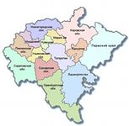
Государственная власть
В какой федеральный округ входит Пермский край?
Ответ: Приволжский федеральный округ

Slide 12
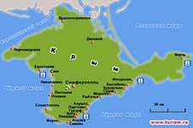
Государственная власть
Какие новые субъекты появились в РФ в 2014 году? Перечисли их.
Ответ: республика Крым и город федерального значения Севастополь.

Slide 13
Аукцион
«Ничто так плохо не знаем, как то, что должен знать каждый …..» О.Бальзак
«Нет такого закона, который бы всех …..»
Т.Ливий
3. Кто для других законы составлял, пусть первым те законы …..» Дж. Чоссер
Вставьте пропущенное слово
Ответ: человек, устраивал, исполнил.

Slide 14
Второй тур
«Выборы и политические партии»

Slide 15
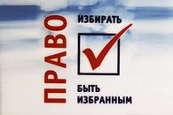
«Выборы и политические партии»
Является ли обязательным участие в выборах для граждан РФ.
Ответ: нет (это право а не обязанность)

Slide 16
«Выборы и политические партии»
Борис Грызлов, Владимир Жириновский, Геннадий Зюганов, … Лидерами каких организаций они являются?
Ответ: политические партии

Slide 17
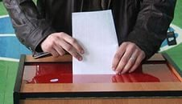
«Выборы и политические партии»
С какого возраста граждане РФ имеют права голосовать на выборах?
Ответ: с 18 лет

Slide 18
«Выборы и политические партии»
Как называется бланк для голосований?
Ответ: бюллетень для голосования

Slide 19
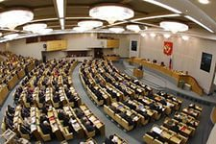
«Выборы и политические партии»
На сколько лет выбирают депутатов Государственной Думу РФ?
Ответ: 5 лет

Slide 20
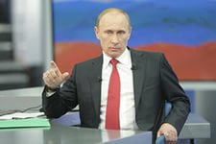
«Выборы и политические партии»
На сколько лет выбирают Президента РФ?
Ответ: 6 лет

Slide 21
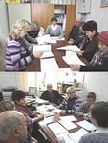
«Выборы и политические партии»
Как называется комиссия, занимающаяся подготовкой и проведением выборов?
Ответ: избирательная комиссия

Slide 22
«Выборы и политические партии»
С какого возраста можно выдвигать свою кандидатуру на пост президента РФ?
Ответ: с 35 лет

Slide 23
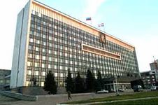
«Выборы и политические партии»
На сколько лет выбирают депутатов Законодательного собрания ПК.
Ответ: 5 лет

Slide 24
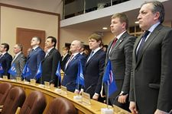
«Выборы и политические партии»
Какая политическая партия набрала большинство голосов в представительный орган власти Пермского края?
Ответ: Единая Россия

Slide 25
Аукцион
«Сколько вору не воровать, а ….. не миновать». Русская народная пословица.
«Законы должны искоренять ….. и насаждать добродетели». Цицерон
«Знание законов заключается не в том, чтобы помнить их слова, а в том чтобы постигать их …..» Цицерон
Ответ: тюрьма, зло, смысл.

Slide 26
Третий тур
«Закон и законодатели»

Slide 27
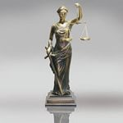
«Закон и законодатели»
Как называется общеобязательное правило, установленное высшим органом власти?
Ответ: закон

Slide 28
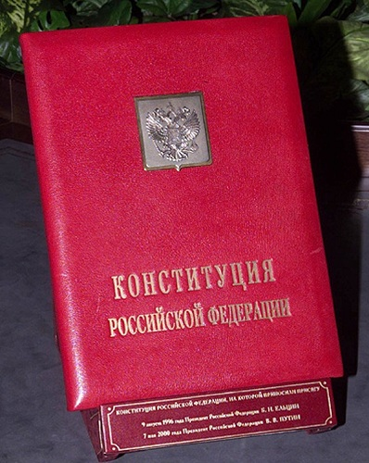
«Закон и законодатели»
Как называется главный закон РФ, устанавливающий государственное устройство?
Ответ: Конституция РФ

Slide 29
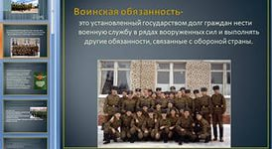
«Закон и законодатели»
Конституция РФ закрепляет основные права и ….. граждан РФ?
Ответ: обязанности

Slide 30
«Закон и законодатели»
Как называются выбранные народом представители в законодательных органах власти?
Ответ: депутаты

Slide 31
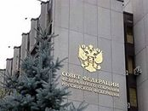
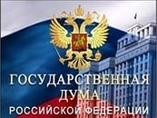
«Закон и законодатели»
Сколько палат (частей) в Федеральном собрании РФ?
Ответ: две: Государственная Дума и Совет Федераций.
Notes:
РФ

Slide 32
«Закон и законодатели»
Сколько депутатов в Государственной Думе?
Ответ: 450 депутатов

Slide 33
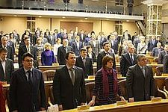
«Закон и законодатели»
В этот орган законодательной власти, разрабатывающий и утверждающий законы в Пермском Крае входят 60 человек. Как называется орган государственной власти?
Ответ: Законодательное Собрание ПК

Slide 34
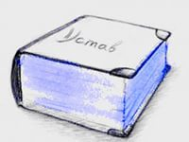
«Закон и законодатели»
Как называется главный закон Пермского края, устанавливающий основы государственной власти в Пермском крае?
Ответ: Устав ПК

Slide 35
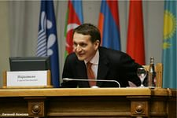
«Закон и законодатели»
Как называется человек возглавляющий законодательные органы власти?
Ответ: спикер

Slide 36
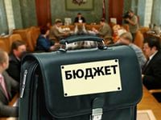
«Закон и законодатели»
Законодательное собрание ПК каждый год рассматривает и принимает закон о доходах и расходах финансовых средств в Пермском крае. Как называется этот закон?
Ответ: бюджет ПК

Slide 37
Аукцион
«Где кончается …., там начинается тирания»
Питт
2. «Создавать следует лишь не много законов, но необходимо следить чтобы они …..
Дж.Локк
3. «Мудрый законодатель начинает не с издания закона, а с изучения их ….. для данного общества». Ж.Ж. Руссо
Ответ: закон, исполнялись, польза.

Slide 38
Спасибо за работу!

